Slide 1
R B3-05 Proračun hidromehaničkih prelaznih procesa na primjeru mHE Vrelo
Uroš Karadžić

Slide 2
SADRŽAJ
Uvod
Matematički i numerički model
Rezultati proračuna
Zaključak

Slide 3
UVOD (1)
Hidromehanički prelazni procesi (hidraulički udar) nastaju kao posledica promjene režima strujanja
Otvaranje i zatvaranje ventila i promjena režima rada hidrauličkih turbomašina
Formira se talas pritiska koji kroz protočni trakt putuje brzinom bliskoj brzini zvuka
Smetnje u radu, oštećenja komponenti, havarija u najgorem slučaju
Bez detaljnog proračuna nije preporučljivo a ni bezbjedno pustiti u rad hidroelektranu

Slide 4
UVOD (2)
Analiza nestacionarnih režima rada opreme i cjevovoda mHE Vrelo, P_{mHE} = 612.30 kW, Pelton turbina sa pet mlaznica
Proračun promjene osnovnih parametara sistema za slučajeve ispada agregata iz pogona sa 25%, i 100% instalisane snage
proračun promjene osnovnih parametara sistema za slučaj starta agregata do maksimalne snage
određivanje vremena zatvaranja i otvaranja mlaznica turbine
definisanje maksimalnih i minimalnih vrijednosti dinamičkog pritiska u cjevovodu

Slide 5
MATEMATIČKI I NUMERIČKI MODEL (1)
Osnovne jednačine za opisivanje 1-D nestacionarnog strujanja fluida u cjevovodima su jednačina kontinuiteta i jednačina promjene količine kretanja

Slide 6
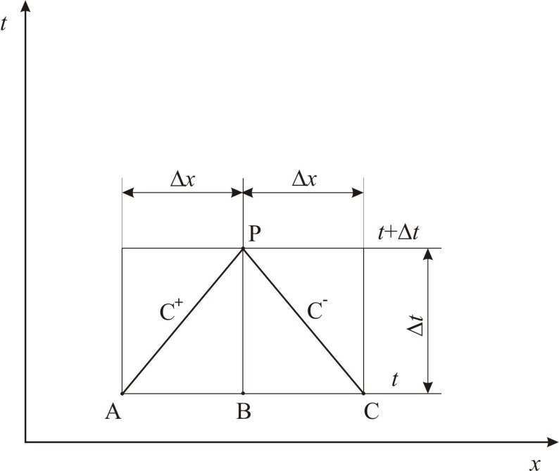
MATEMATIČKI I NUMERIČKI MODEL (2)
Za rešavanje ovih jednačina koristi se numerička metoda poznata kao metoda karakteristika
Primjenom ove metode jednačine se prevode u sistem algebarskih jednačina sa nepoznatim veličinama H i Q

Slide 7
REZULTATI PRORAČUNA (1)
Osnovne karakteristike mHE Vrelo
KGV = 831 mnm
L = 700 m (PN = 6; 10; 16 bar)
D = 700 mm
Hbr = 97 m
Hn = 94.31 m
Qi = 0.8 m3/s
PmHE = 612.30 kW
n = 600 o/min
Hdoz = 1.25 Hmax,st
ndoz = 1.3 n

Slide 8
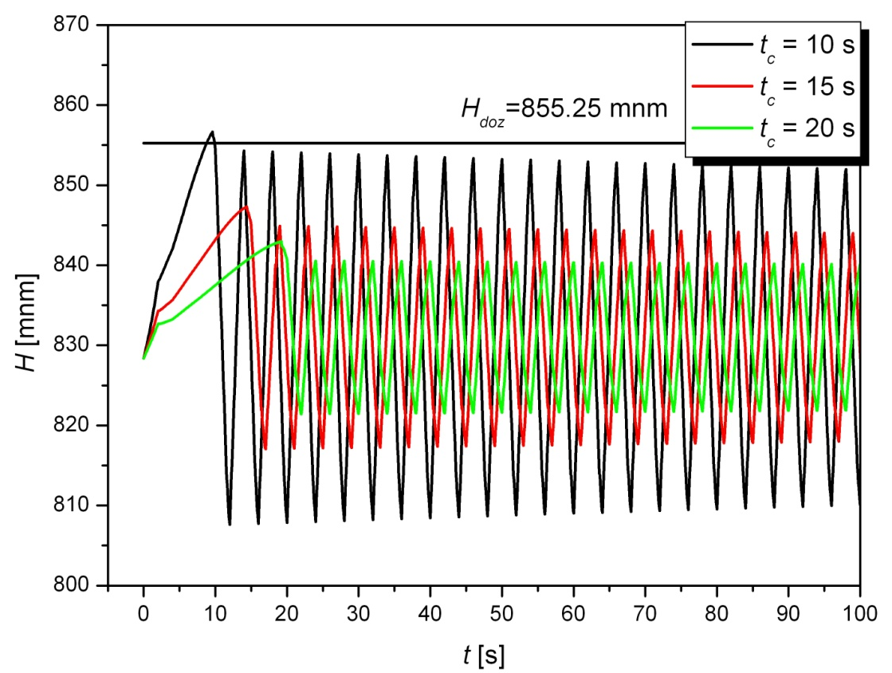
REZULTATI PRORAČUNA (2)
Ispad agregata sa maksimalne snage
H_{max} = 847.3 mnm

Slide 9
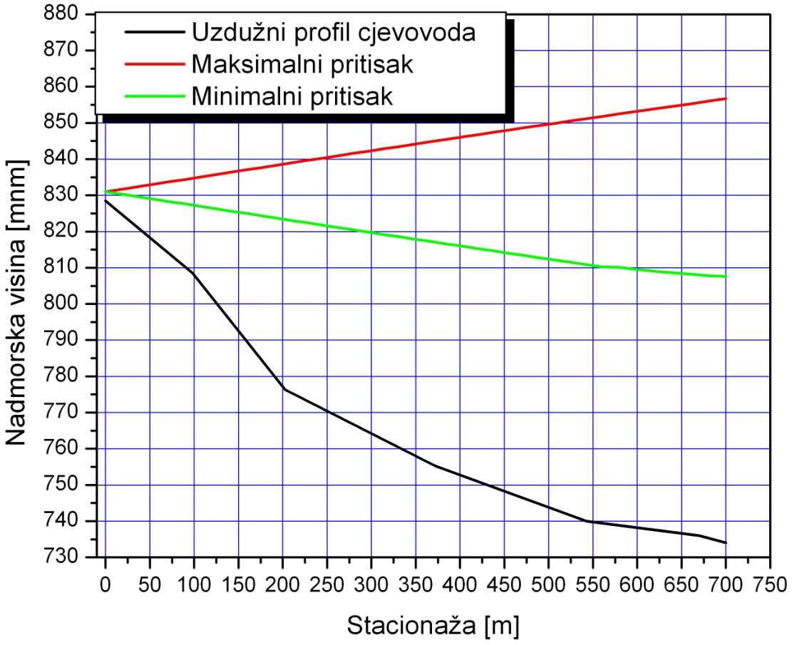
REZULTATI PRORAČUNA (3)
tc = 10 s

Slide 10
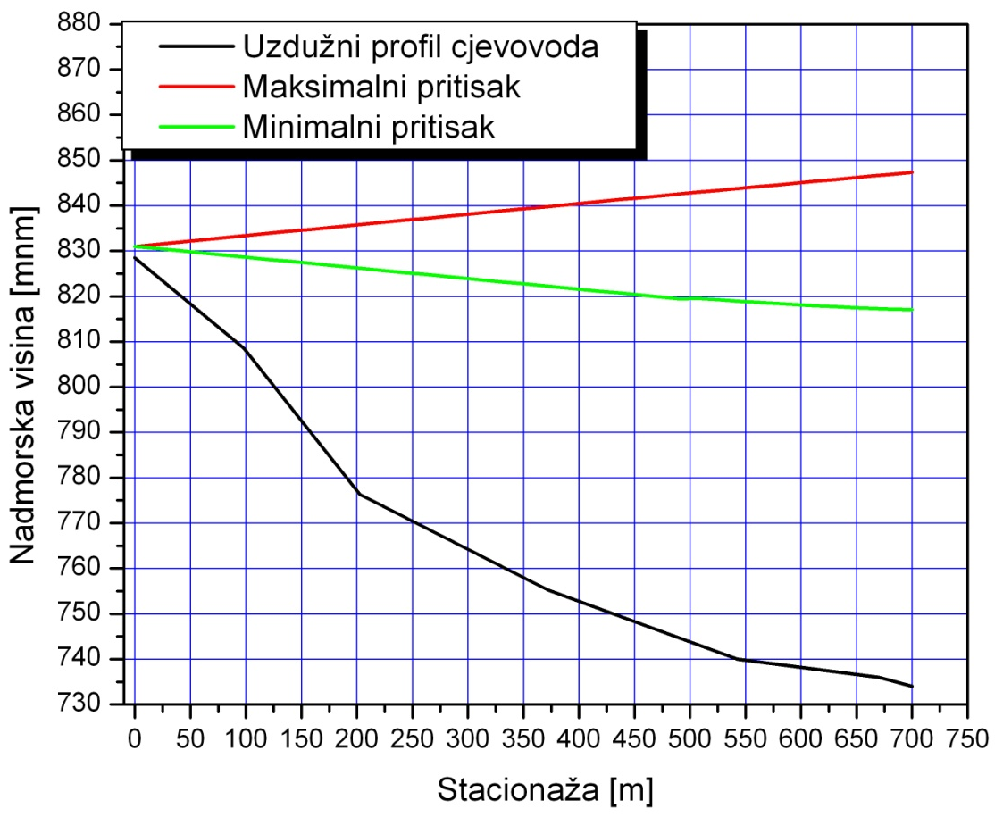
REZULTATI PRORAČUNA (4)
tc = 15 s

Slide 11
REZULTATI PRORAČUNA (5)
tc = 20 s

Slide 12
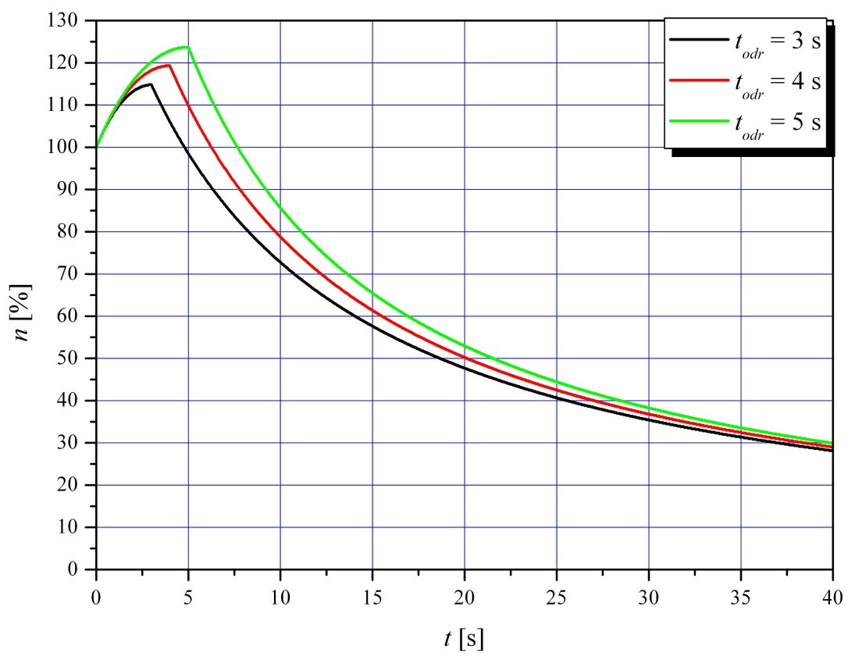
REZULTATI PRORAČUNA (6)
Promjena broja obrtaja

Slide 13
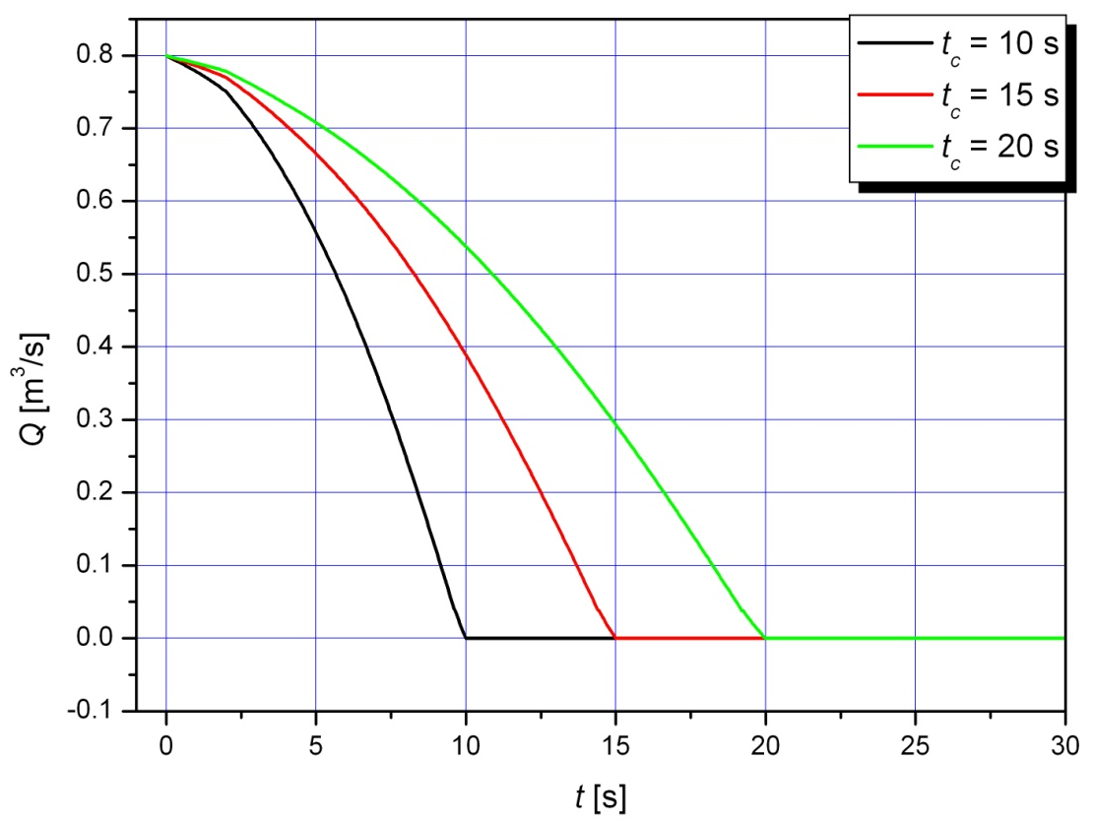
REZULTATI PRORAČUNA (7)
Promjena protoka u cjevovodu ispred mlaznica

Slide 14
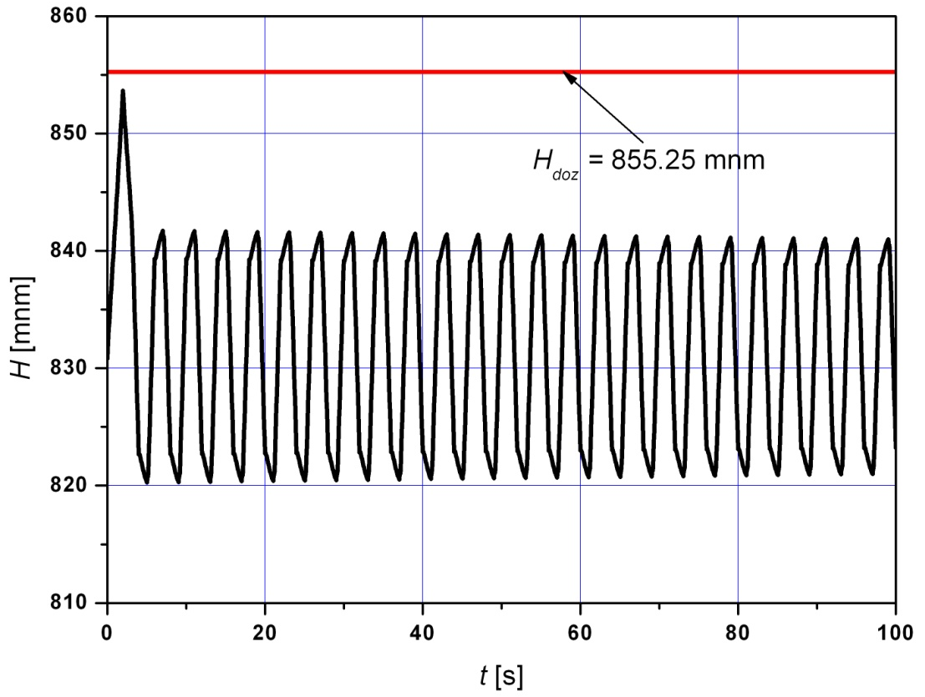
REZULTATI PRORAČUNA (8)
Ispad agregata sa 25% maksimalne snage
H_{max} = 853.6 mnm

Slide 15
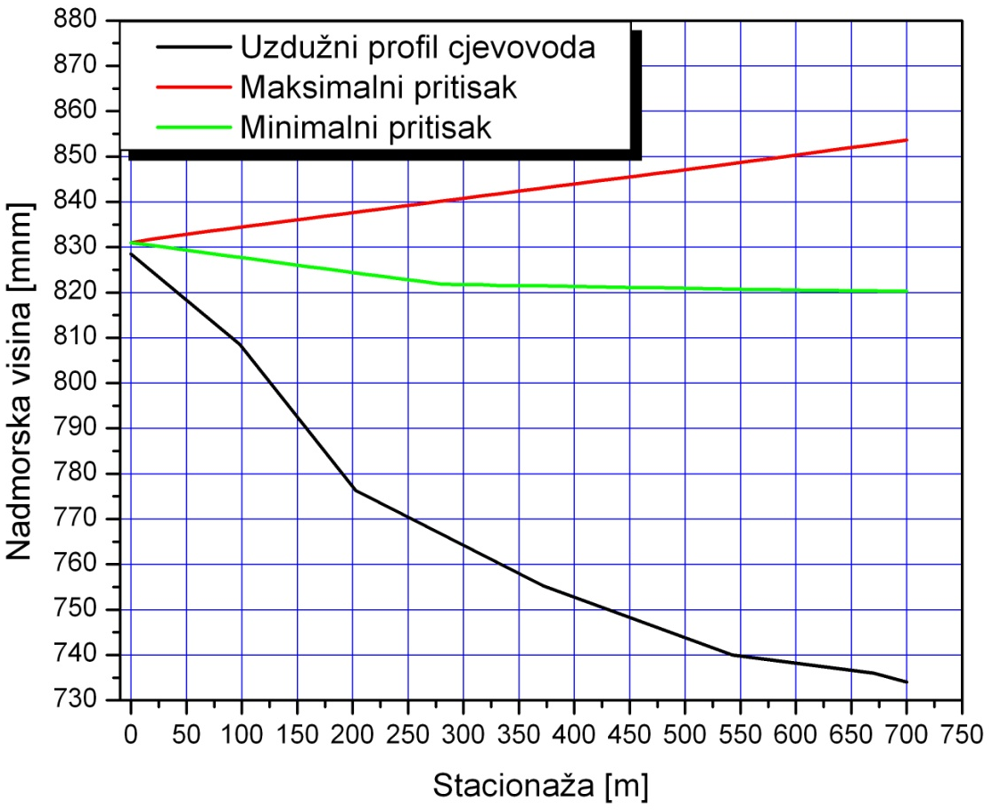
REZULTATI PRORAČUNA (9)
Ispad agregata sa 25% maksimalne snage

Slide 16
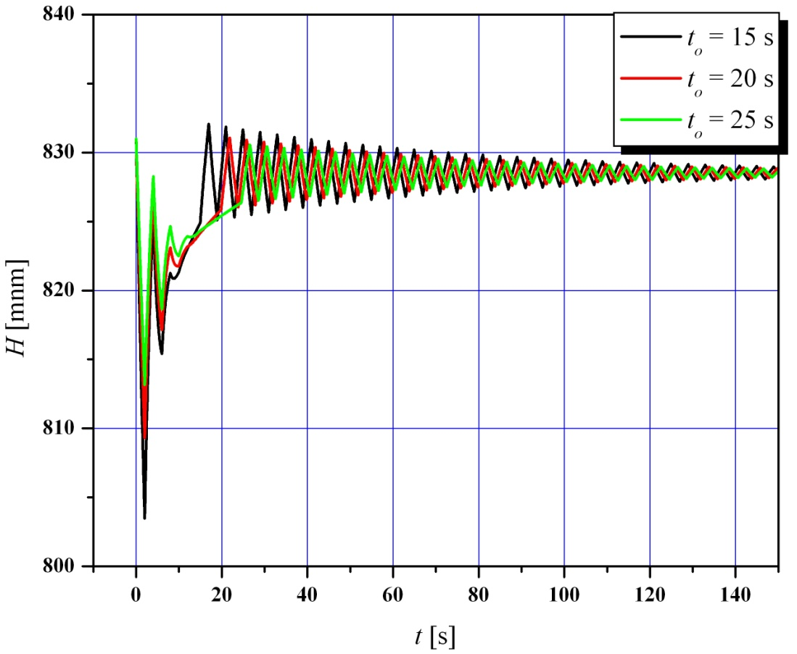
REZULTATI PRORAČUNA (10)
Start agregata na instalisanu snagu

Slide 17
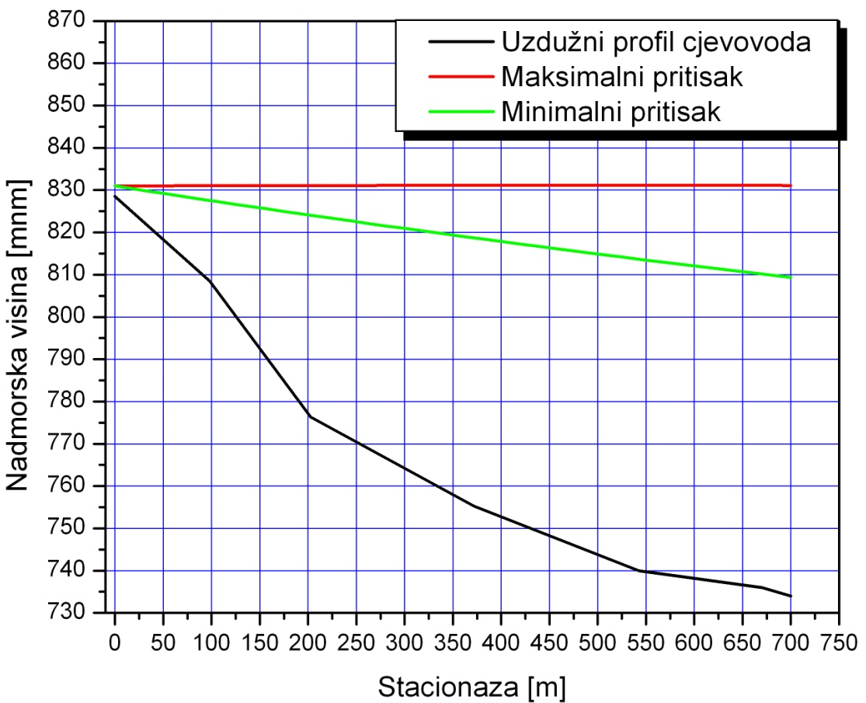
REZULTATI PRORAČUNA (11)
to = 20 s

Slide 18
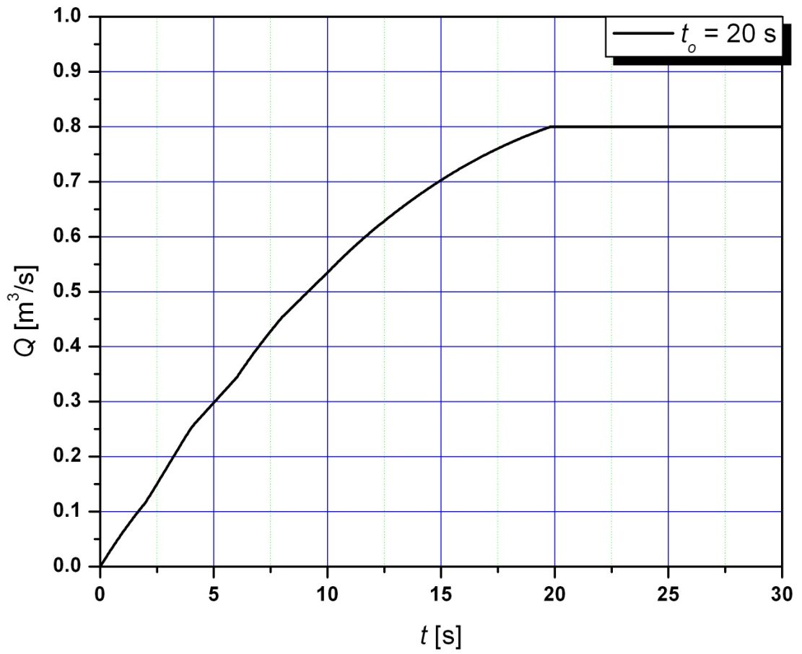
REZULTATI PRORAČUNA (12)
Promjena protoka u cjevovodu ispred turbine

Slide 19
ZAKLJUČAK
Utvrđena su vremena zatvaranja i otvaranja mlaznica kao i vremena dejstva odrezača mlaza
1. Ispad agregata sa maksimalne snage
Vrijeme zatvaranja mlaznica tc = 15 s
Vrijeme dejstva odrezača mlaza todr = 3 s
2. Ispad agregata sa 25% maksimalne snage
Vrijeme zatvaranja mlaznica tc = 3.2 s
Vrijeme dejstva odrezača mlaza todr = 3 s
3. Start agregata do maksimalne instalisane snage
Vrijeme otvaranja mlaznica to = 20 s
Vrijednosti maksimalnih i minimalnih pritisaka duž trase cjevovoda, dobijene za slučaj ispada agregata sa 25% instalisane snage su mjerodavne prilikom dimenzionisanja ankera i oslonaca cjevovoda

Slide 20
HVALA NA PAŽNJI
Pitanja za diskusiju
Poznato je da je mHE Vrelo u komercijalnom radu od 2015 g. Kolika je maksimalna snaga elektrane dobijena tokom eksploatacije i koliko se razlikuje od snage dobijene proračunima?
Koja su vremena otvaranja i zatvaranja mlaznica konačno podešena na regulatoru turbine
Koji je redosled mlaznica po prioritetu startovanja i zaustavljanja prilikom regulacije turbine po nivou vode na vodozahvatu?

